Slide 1
Ядерна енергетика
Підготувала учениця 1 1 класу
Стрельчук Катерина

Slide 2
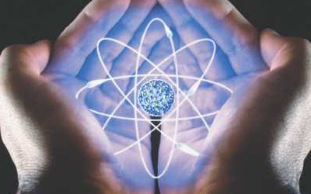
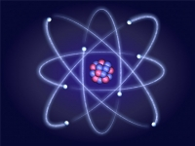
Ядерна енергетика (Атомна енергетика) - це галузь енергетики, що займається виробництвом електричної та теплової енергії шляхом перетворення ядерної енергії.

Slide 3
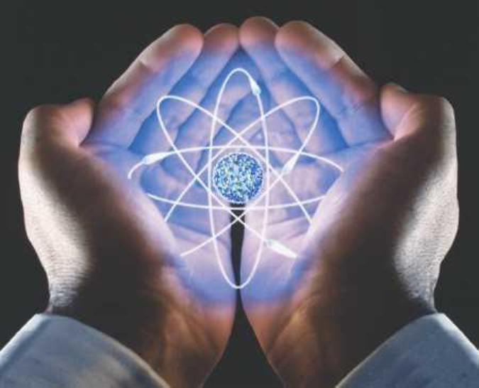
Фізичні основи ядерної енергетики

Slide 4
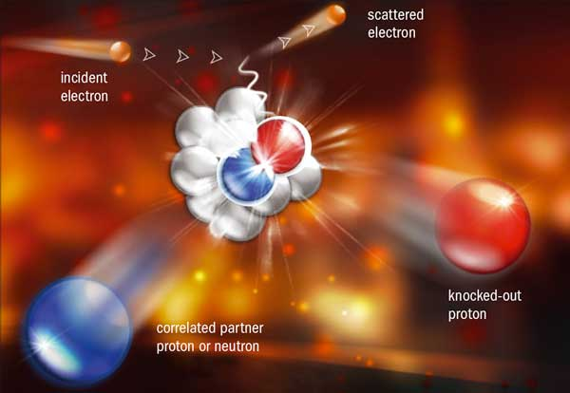
Зазвичай для отримання ядерної енергії використовують ланцюгову ядерну реакцію поділу ядер урану або плутонію. Ядра діляться при попаданні в них нейтрона, при цьому виходять нові нейтрони і осколки поділу. Нейтрони ділення і осколки поділу мають велику кінетичну енергію. В результаті зіткнень осколків з іншими атомами ця кінетична енергія швидко перетворюється в тепло.

Slide 5
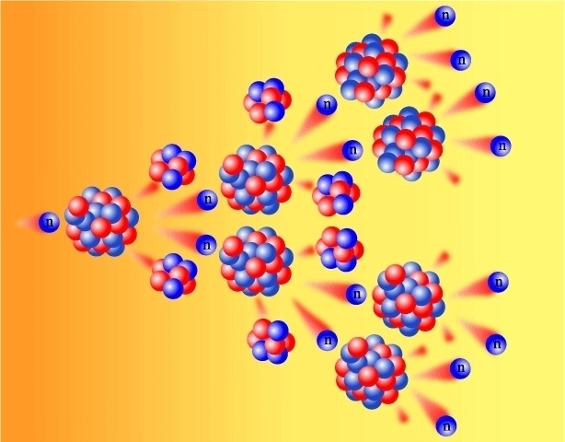
Ланцюгова ядерна реакція
1939 року було з’ясовано, що внаслідок взаємодії ядра Урану-235 і нейтрона утвориться нове нестабільне ядро Урану 23692U, яке відразу ж розпадається на два осколки, що розлітаються з великою швидкістю.
Більшість великих осколків мають масове число A в межах 135-145, а дрібні — від 90 до 100. У результаті реакції ділення ядра Урану 23592U утворюються два або три нейтрони. Одна з можливих реакцій ділення ядра Урану відбувається за схемою:

Slide 6
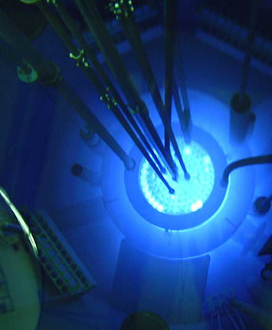
Ланцюгова реакція, що відбувається в урані, є основою для перетворення ядерної енергії в інші види енергії. Перетворення енергії відбувається за такою схемою: внутрішня енергія ядер Урану --- кінетична енергія нейтронів і осколків ядер --- внутрішня енергія води --- внутрішня енергія пари --- кінетична енергія пари ---кінетична енергія ротора турбіни й ротора генератора --- електрична енергія.
Ø Реакція, у якій кількість ядер, що діляться, збільшується з часом або залишається постійною, називається ланцюговою ядерною реакцією.

Slide 7
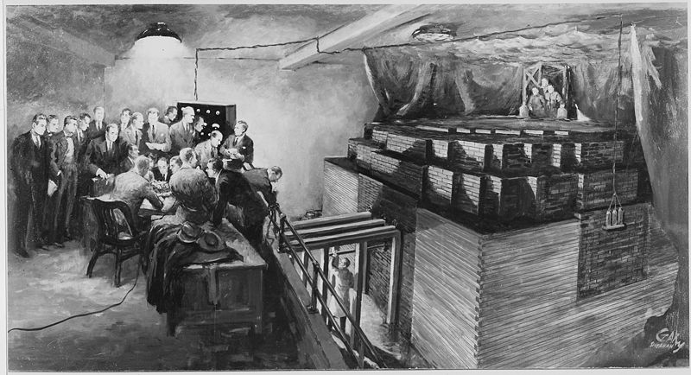
Ядерний реактор - пристрій, в якому здійснюється керована ланцюгова ядерна реакція, що супроводжується виділенням енергії
Перший ядерний реактор побудований в грудні 1942 року в США під керівництвом Е. Фермі.
У Європі першим ядерним реактором стала установка Ф-1. Вона була запущена 25 грудня 1946 року в Москві під керівництвом В. Курчатова.

Slide 8
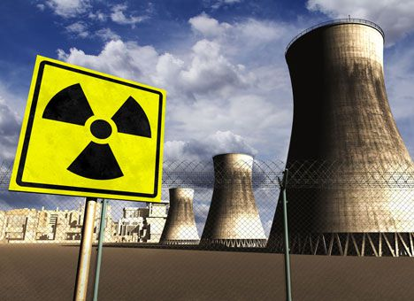
Основа ядерної енергетики — атомні електростанції, які забезпечують близько 6 % світового виробництва енергії та 13-14 % електроенергії. За даними МАГАТЕ у 2013 році у світі працювало 437 промислових ядерних реакторів, розташованих на території 31 країни. Було збудовано також понад 150 суден з ядерними енергетичними установками.

Slide 9
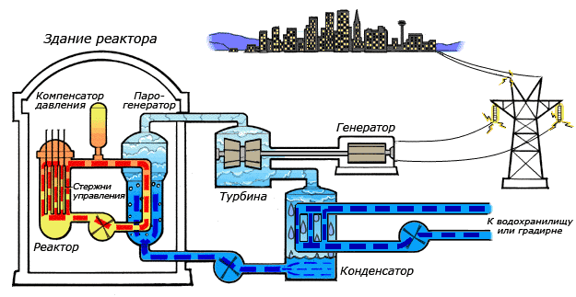
Принцип дії АЕС
На малюнку показана схема роботи атомної електростанції з двоконтурним водо-водяним енергетичних реактором.
Енергія, що виділяється в активній зоні реактора, передається теплоносію першого контуру.
Далі теплоносій надходить в теплообмінник (парогенератор), де нагріває воду до кипіння другого контуру. Отриманий при цьому пар надходить у турбіни, обертаючі електрогенератори. На виході з турбін пар надходить в конденсатор, де охолоджується великою кількістю води, що надходять з водосховища.

Slide 10
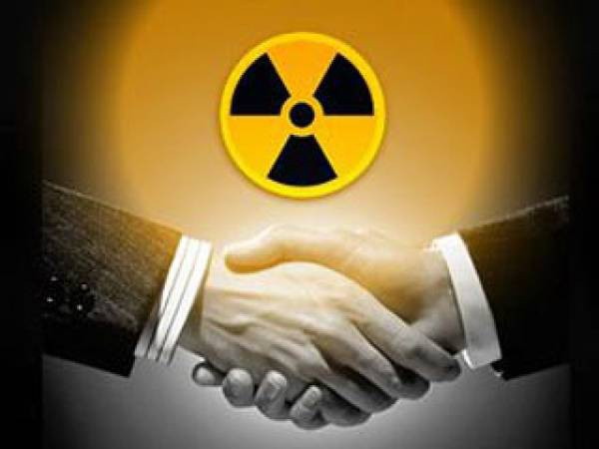
Станом на 2007, енергетичні ядерні реактори працювали в 31 країні світу. Найбільше ядерна енергетика розвинута в країнах з великими об'єднаними електричними мережами. Ядерна енергетика США найпотужніша у світі, 28% від світового виробництва. Далі йдуть Франція з 18% та Японія з 12%. У 2007 році в світі працювало 439 ядерних реакторів із загальною потужністю 351 ГВт.
Ядерна енергетика в світі:

Slide 11
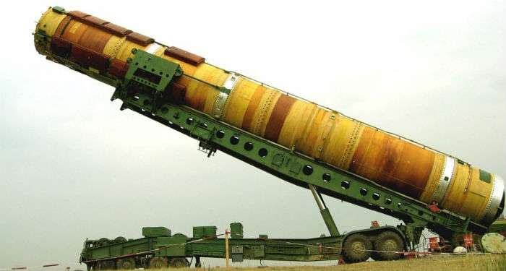
Ядерна енергія , що виробляється в атомних електричних станціях, використовується на атомних криголамах, атомних підводних човнах; США здійснюють програму зі створення ядерної двигуна для космічних кораблів, крім того, робилися спроби створити ядерний двигун для літаків і «атомних» танків.

Slide 12
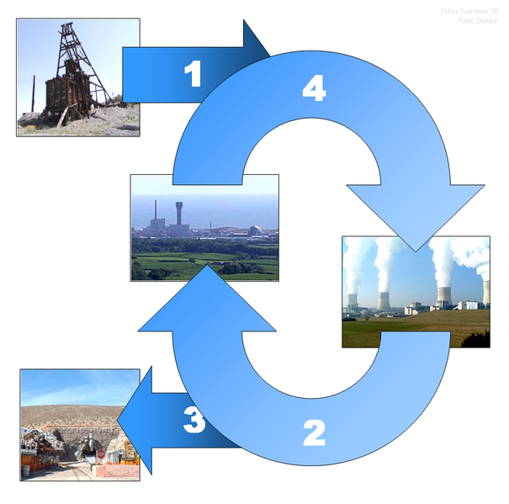
Уран добувається, збагачується і виготовляється ядерне паливо (1), яке постачають на АЕС. Після використання відпрацьоване паливо відвозиться на завод з переробки ядерних відходів (2) або остаточно захоронюється (3) на постійне зберігання у безпечне місце, наприклад, у скелю. 95% відпрацьованого палива може бути перероблене для подальшого використання на електростанціях(4).
Ядерний паливний цикл

Slide 13
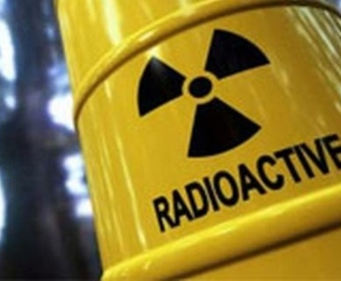
За кількістю реакторів та їх сумарною потужністю Україна посідає восьме місце у світі та п'яте в Європі.
При наявності в Україні п'яти атомних електростанцій потужністю 11800 МВт, уран відіграє значну роль у забезпеченні країни електроенергією. Його частка у виробництві електроенергії, в порівнянні з іншими енергоносіями, постійно зростає. Так станом на 2006 р. АЕС виробили 44,6% електроенергії і майже зрівнялись з часткою ТЕС, на яких 19 млн кВт потужностей із 36 вимагають ремонту чи реконструкції.
Ядерна енергетика в Україні

Slide 14
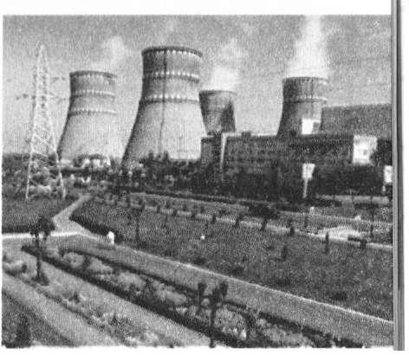
Атомна енергетика України
Україна належить до тих країн світу, в яких завдяки наявності високих технологій і висококваліфікованих інженерів та вчених створена й успішно розвивається атомна енергетика. На сьогодні в країні працюють чотири атомні електростанції: Південноукраїнська, Хмельницька, Рівненська , Запорізька.
На цих АЕС діють 15 атомних енергоблоків, загальна потужність яких становить 13 580 МВт. На атомні електростанції припадає близько половини електроенергії, що виробляється в країні.
Обслуговуються АЕС багатотисячними колективами висококваліфікованих фахівців. Фактично навколо кожної з українських АЕС виросло невелике місто.
Наявність в Україні джерел електроенергії, які працюють на ядерному паливі, безперечно, пом'якшує дедалі більший дефіцит «звичних» енергоносіїв: газу, нафти, кам'яного вугілля.

Slide 15
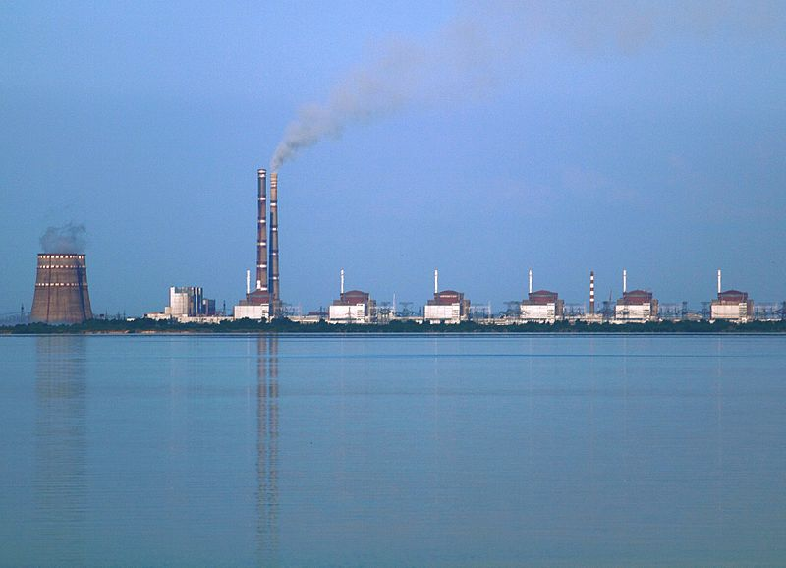
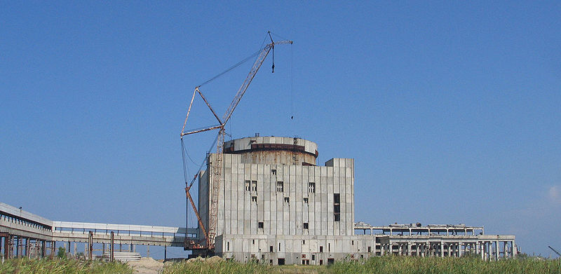
Енергогенеруючі українські АЕС:
Запорізька АЕС (рис.)
Південноукраїнська АЕС
Рівненська АЕС
Хмельницька АЕС
Недобудовані АЕС:
Харківська АТЕЦ
Одеська АТЕЦ
Кримська АЕС (рис.)
Чигиринська АЕС

Slide 16

Ядерна енергетика та екологія

Slide 17

Техногенні впливи на навколишнє середовище при будівництві та експлуатації атомних електростанцій різноманітні. Є фізичні, хімічні, радіаційні й інші фактори техногенного впливу експлуатації АЕС на об'єкти навколишнього середовища.
Вплив атомних станцій на навколишнє середовище

Slide 18
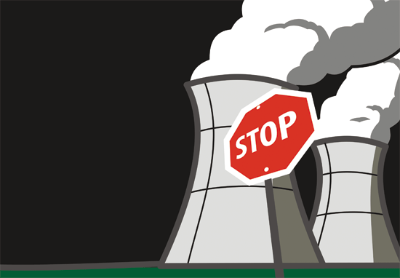
Найбільш істотні фактори впливу на довкілля -
1) локальний механічний вплив на рельєф - при будівництві,
2) пошкодження технологічних систем - при експлуатації,
3) стік поверхневих і грунтових вод, що містять хімічні і радіоактивні компоненти,
4) зміна характеру землекористування й обмінних процесів у безпосередній близькості до АЕС,
5) зміна мікрокліматичних характеристик прилеглих районів.

Slide 19
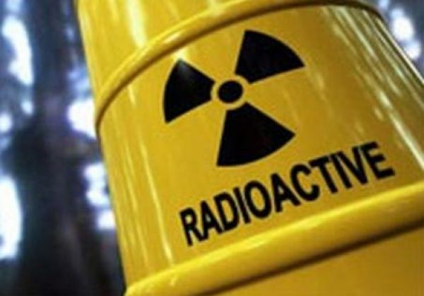
Слід приділяти увагу такому заходу, як нагромадження, зберігання, перевезення і поховання токсичних і радіоактивних відходів.
Радіоактивні відходи, є не тільки продуктом діяльності АС але і відходами застосування радіонуклідів у медицині, промисловості, сільському господарстві і науці. Для знешкодження і поховання радіоактивних відходів була розроблена система "Радон", що складається із шістнадцяти полігонів поховання радіоактивних відходів. Вибір земельних ділянок для збереження, поховання чи знищення відходів здійснюється органами місцевого самоврядування за погодженням з територіальними органами Мінприроди.
Знищення небезпечних відходів

Slide 20
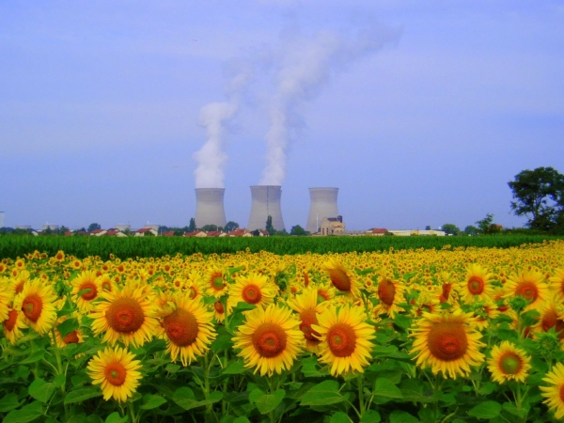
Особливе значення має поширення радіоактивних речовин в навколишньому просторі. У комплексі складних питань по захисту навколишнього середовища велику суспільну значимість мають проблеми безпеки атомних станцій
(АС), що йдуть на зміну тепловим станціям на органічному викопному паливі.
Загально визнано, що АС при їхній нормальній експлуатації не менш ніж в 5-10 разів "чистіше" в екологічному відношенні теплових електростанцій (ТЕС) на вугіллі. Однак при аваріях АС можуть робити істотний радіаційнийвплив на людей, екосистему.

Slide 21

Ядерна енергія
Переваги
Проблеми
Економія органічного палива
Малі маси пального
Отримання великої потужності з одного реактора
Низькі транспортні витрати енергії
Відсутність потреби в атмосферному повітрі
АЕС не забруднюють атмосферу, не вимагають створення великих водосховищ, що займають великі площі
Безпека реактора (можливість аварії з розгоном реактора, радіоактивні викиди в навколишнє середовище)
Радіоактивні відходи (утилізація відпрацьованого палива)
Особливості ремонту
Складність ліквідації ядерного енергетичного об'єкта
Висока кваліфікація і відповідальність кадрів
Доступність для тероризму і шантажу з катастрофічними наслідками
Дорого коштує видобуток палива

Slide 22
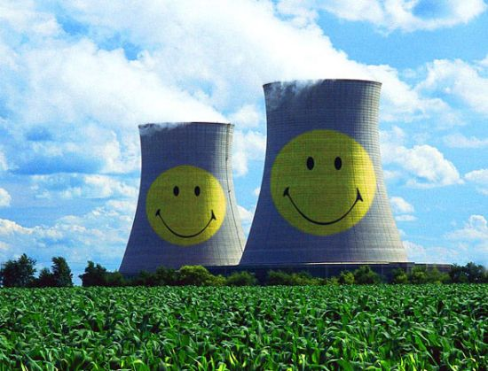
Фактори «За» атомні станції:
1. Атомна енергетика є на сьогоднішній день кращим видом отримання енергії. Економічність, велика потужність, екологічність при правильному використанні.
2. Атомні станції в порівнянні з традиційними тепловими електростанціями мають перевагу у витратах на паливо, що особливо яскраво проявляється в тих регіонах, де є труднощі в забезпеченні паливно-енергетичними ресурсами, а також стійкою тенденцією зростання витрат на видобуток органічного палива.
3. Атомним станціям не властиві також забруднення природного середовища золою, димовими газами з CO2, NOх, SOх, скидні водами, що містять нафтопродукти.

Slide 23
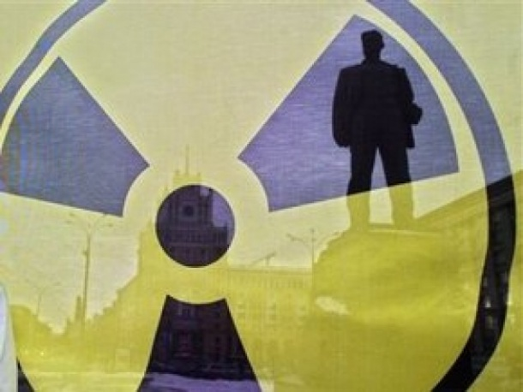
Фактори «Проти» атомних станцій:
1. Жахливі наслідки аварій на АЕС.(найвідомішим випадком, безумовно вважається аварію на ЧАЕС. )
2. Локальне механічний вплив на рельєф - при будівництві.
3. Пошкодження особин в технологічних системах - при експлуатації.
4. Сток поверхневих і грунтових вод, що містять хімічні і радіоактивні компоненти.
5. Зміна характеру землекористування й обмінних процесів у безпосередній близькості від АЕС.
6. Зміна мікрокліматичних характеристик прилеглих районів.

Slide 24
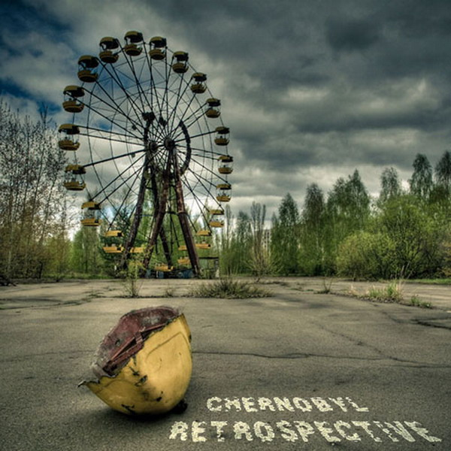
26 квітня 1986 в 1:23:47 в ході проведення проектного випробування турбогенератора № 8 на енергоблоці № 4 стався вибух, який повністю зруйнував реактор. Будівля енергоблока, покрівля машинного залу частково обвалилися. У різних приміщеннях і на даху виникло понад 30 вогнищ пожежі. Основні осередки пожежі на даху машинного залу до 2 годинах 10 хвилинах і на даху реакторного відділення до 2 годин 30 хвилин були пригнічені. До 5 години 26 квітня пожежа була ліквідована.

Slide 25
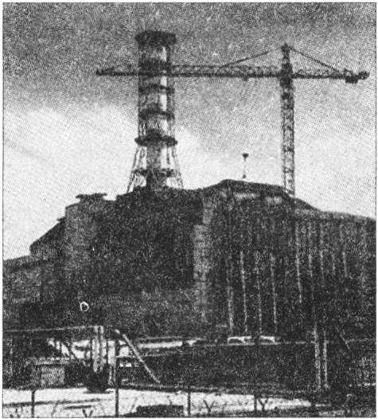
Вибух призвів до пожежі на 4-му енергоблоці й до катастрофічного викиду радіоактивних речовин. Корпус реактора почав працювати як величезна піч, виносячи радіоактивний дим в атмосферу. Вітри рознесли цей дим на багато сотень і тисяч кілометрів. Наприклад, навіть у Швеції зафіксували підвищення рівня радіації.
Фахівці всіх республік Радянського Союзу кинулися рятувати ситуацію. Особливу роль у зменшенні масштабів трагедії відіграли пожежники. Ціною свого життя вони запобігли поширенню пожежі на інші реактори Чорнобильської АЕС.
З катастрофою таких масштабів людство раніше не стикалося, тому пожежу не вдалося зупинити швидко. У результаті цілі регіони в Росії, Україні, Білорусі виявилися радіаційно забрудненими, а з 30-кілометрової зони навколо станції було евакуйовано все населення.
Героїчними зусиллями вдалося локалізувати пожежу, а потім побудувати над зруйнованим реактором так званий саркофаг — бетонну конструкцію, яка захищає від подальшого поширення радіаційного забруднення.

Slide 26
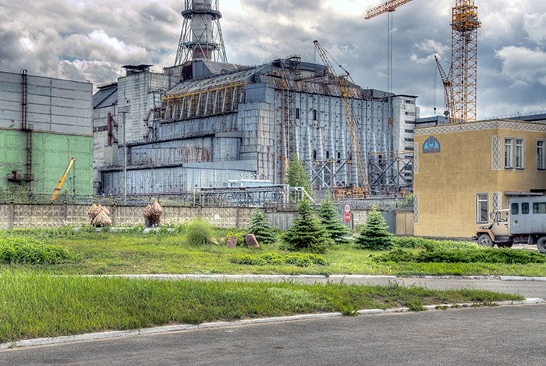
Основна частина робіт по ліквідації аварії була виконана в 1986-1987 роках, в них взяли участь приблизно 240 000 чоловік. Загальна кількість ліквідаторів (включаючи подальші роки) склала близько 600 000. У перші дні основні зусилля були спрямовані на зниження радіоактивних викидів із зруйнованого реактора і запобігання ще більш серйозних наслідків.

Slide 27
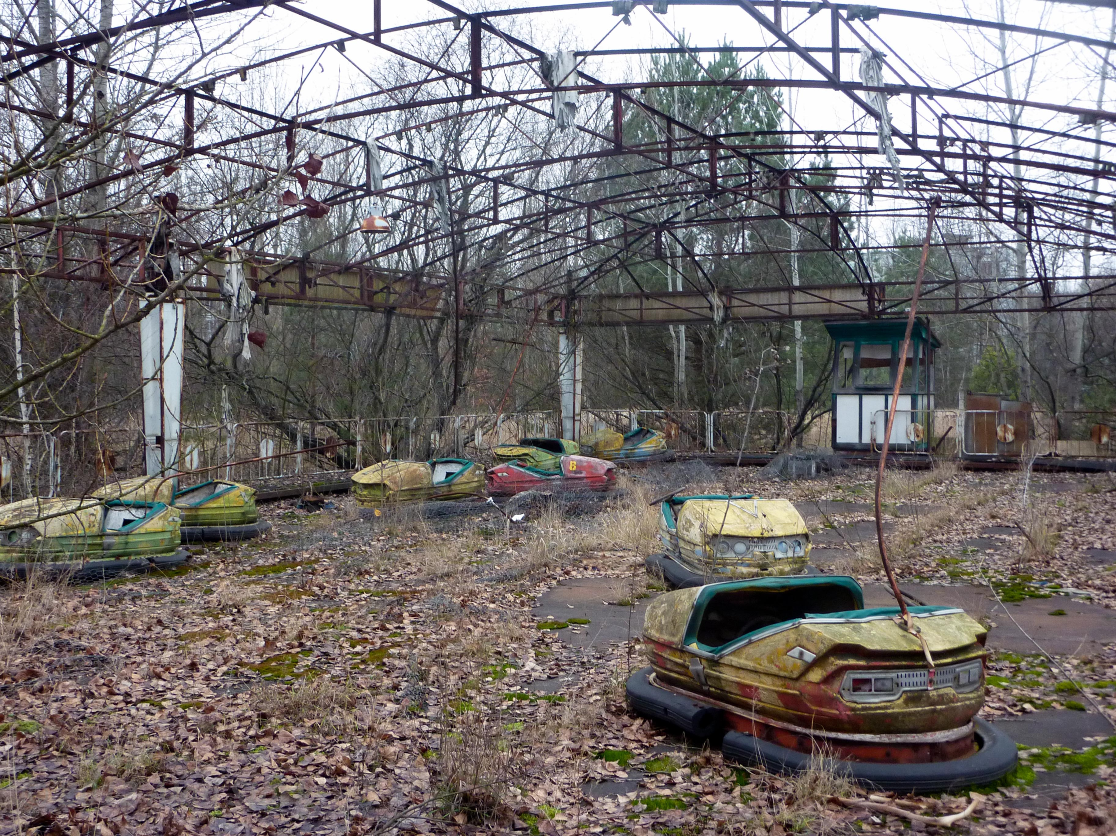
Таким чином, аварія на ЧАЕС сильно вплинула на світ. Радіоактивні ізотопи розповсюдились по всьому світу та підвищили загальний радіаційний фон. Ця аварія і зараз також впливає на людей, збільшивши кількість онкохворих та хворих на щитоподібну залозу.

Slide 28
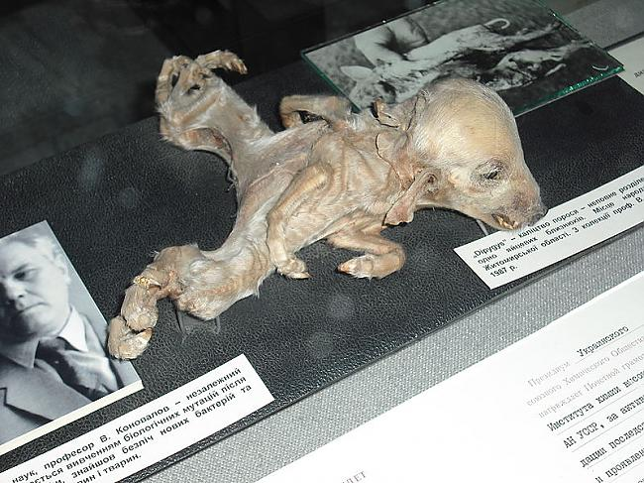
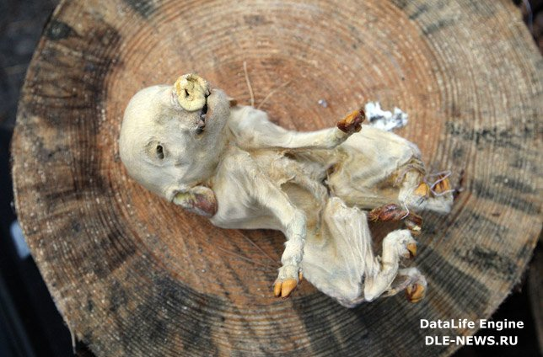

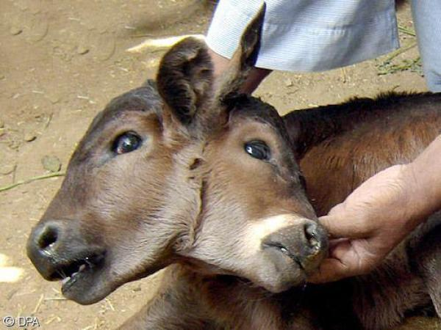

Slide 29
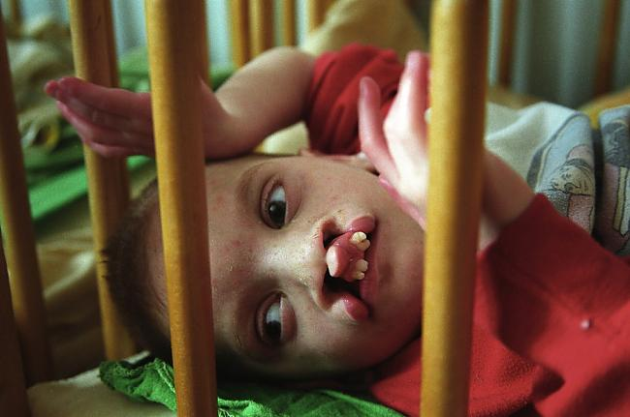
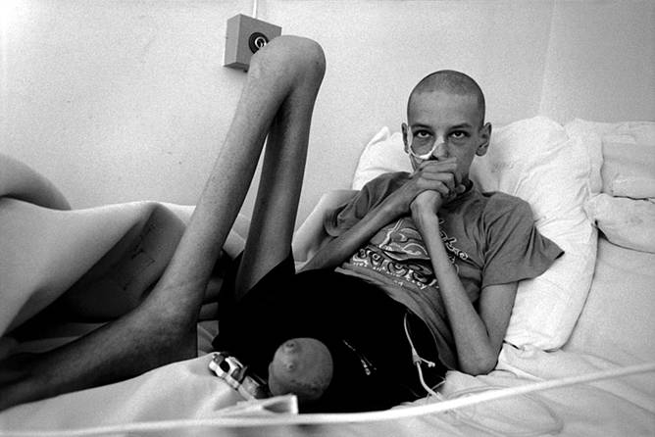
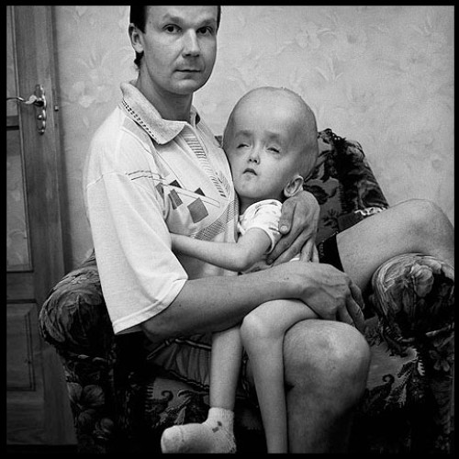

Slide 30

Дякую за увагу!

